Slide 1
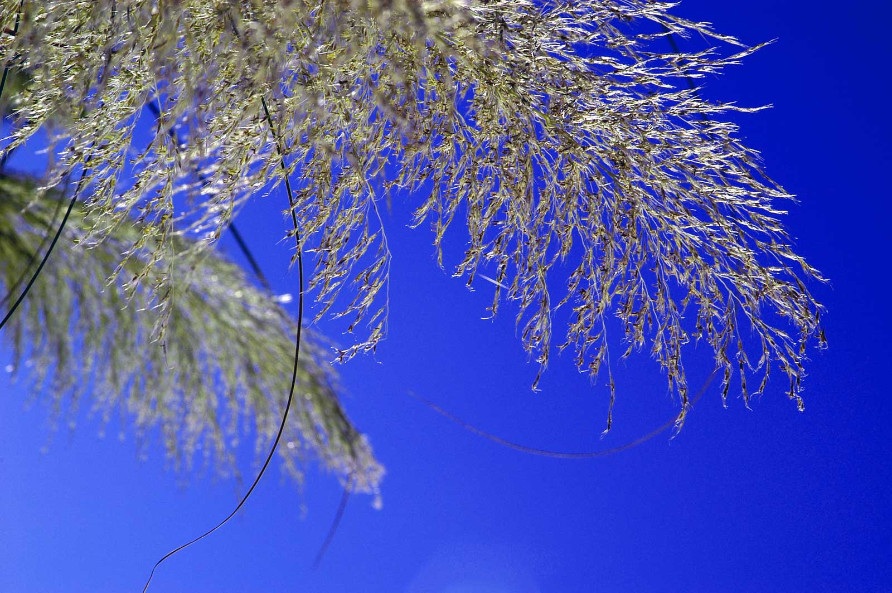
求聖靈吹我

Slide 2
1.清潔的靈，求你吹我，
聖靈氣息，求充滿我：

Slide 3
驅我一切罪過，將愛心充滿我；
真神的靈，求你吹我。

Slide 4
2.生命的靈，求你吹我，
聖靈氣息，求充滿我：

Slide 5
將我驕傲除盡，吹進謙和柔順；
真神的靈，求你吹我。

Slide 6
3.更新的靈，求你吹我，
聖靈氣息，求充滿我：

Slide 7
深盼真純像主，真實經歷耶穌；
真神的靈，求你吹我。

Slide 8
3.更新的靈，求你吹我，
聖靈氣息，求充滿我：

Slide 9
深盼真純像主，真實經歷耶穌；
真神的靈，求你吹我。

Slide 10
4.大能的靈，求你吹我，
聖靈氣息，求充滿我：

Slide 11
深盼生活為主，得你加力扶助；
真神的靈，求你吹我。

